Slide 1
2
0
1
7
C
基于代码的语义特征学习
汇 报 人： 胡刚
研究方向：软件工程+自然语言处理

Slide 2

言
前
[自然语言]
表示文本：TF-idf模型、BOA模型、神经词袋模型、词性权重模型，特别是词向量 word2vec
文本摘要生成、情感倾向分析、自动问答系统、神经机器翻译等
解决
[程序语言]
表示源码：TF-idf模型、BOA模型、神经词袋模型(×)、词性权重模型(×) ,word2vec (×)
怎么表示代码的语义特征？
怎么体现代码的结构特征？
代码摘要生成、代码缺陷预测、
代码漏洞定位、软件文档检索
常用模型和技术解决新领域问题！

Slide 3
目 录
01
02
03
04
代码特征(DBN-SC)
代码特征
(NP-CNN)
参考模型
实验思路

Slide 4
ICCAI2016-CCF A(人工智能领域）
《Learning Unified Features from Natural and Programming Languages for Locating Buggy Source Code》
Eg. Two pieces of code
1、 path = getNewPath(); File f = File.open(path);
2、 File f = File.open(path); path = getNewPath();
PAPER 01
Same tokens but different structure
创新点：
1、在bug描述文件中用CNN将自然语言和形式语言的表示映射到同一向量空间
2、设计的卷积操作能够深度捕获程序的词汇语义和结构信息

Slide 5
发展
LDA
rVSM
Lam et al. [2015]
用自动编码机来强化软件代码和错误报告中关联特征的学习
02
Gay et al. [2009]
用向量空间模型表示软件代码和错误报告，计算欧式距离判断相似性
04
Lukins et al. [2008]
用LDA模型来表示软件代码和错误报告，计算相似性定位错误文件
Zhou et al. [2012]
改进向量空间模型表示软件代码和错误报告，改进相似性计算方法
01
03
Auto
encoder
VSM

Slide 6
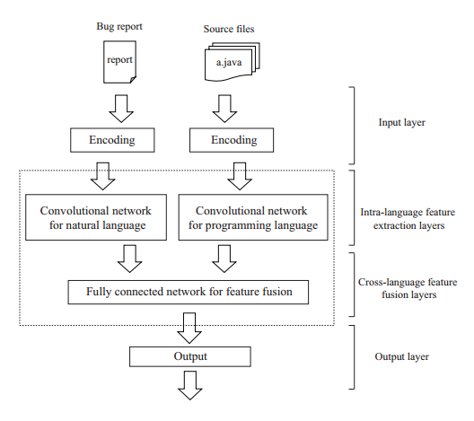

框架
N1个源码文件
源码文本
关联性
N2个源码文件
错误报告
匹配本身是一个模糊场景的问题
根据相似度计算转为排序选最优
输出概率为0/1的分类模型
目标优化函数
损失函数
模型复杂度度

Slide 7

特征提取
自然语言：
词表：
5维
语句：
4个
窗口d=3
激活
池化
this
{0,0,0,0,1}
file
{0,0,1,0,0}
窗口d=2
特
征
向
量
×
激活
池化
拼接
………
………..
defective
{0,1,0,0,0}
窗口d=1
激活
池化
语句

Slide 8
特征提取
形势语言：
词表：
V= {public,static,bloolean, flag,void,int}
5维
源码：
D= public static void….
int a=10
boolean flag=true
3条
同一过滤器
窗口d=2
窗口d=2
×
池化
激活
public static void….
int a=10
boolean flag=true
public
特
征
向
量
特
征
向
量
static
×
拼接
3条
3条
void
……
池化
窗口d=1
激活
源码
public
static
void
……

Slide 9
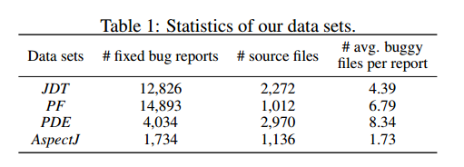


数据分析
1、少量源码和漏洞报告具有关联性
2、正样本少、负样本多（样本分布不均）
参考： by [Zhou and Liu, 2006] ！应对不平等的错误分类损失
错误源码和报告的（负样本）增强成本
正确源码和报告的（正样本）补偿成本

Slide 10
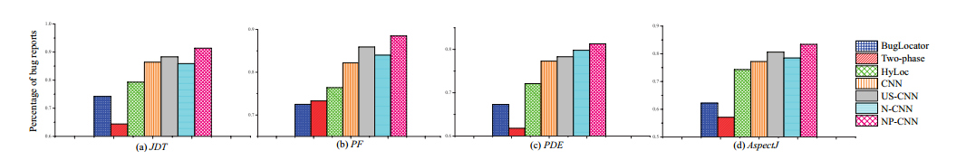
结果分析
评估准则：
Top k Rank K=10
常见的Kaggle比赛评判准则
经模型对候选的结果排序后，前k个候选中 存在正例数据(正确的那个)的占比
k值越大，指标值越高，模型的性能就越好

Slide 11
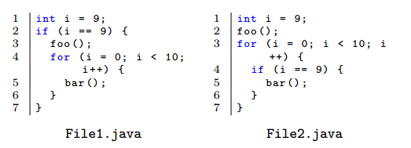
ICSE2016-CCF A(软件工程领域）
《Automatically Learning Semantic Features for Defect Prediction》
Eg. Two pieces of code
PAPER 02
Same tokens but different structure
创新点：
1、根据代码的抽象语法树节点确定代码单元的数值表示
2、运用DBN网络结构学习代码的特征向量表示
3、代码抽象树节点的处理便于跨项目源码的缺陷预测

Slide 12
现状
已有的方法：
人工制定规则挖掘源代码的特征信息
@ M. H. Halstead [1977]基于运算符和操作数； 规则复杂，结构多样
@ Z. He, F. Peters[2003] 基于依赖关系；
@S. R. Chidamber[2010] 基于函数和计数；
@T. Jiang[2012] 包括添加，删除等的行数，和其他面向对象的特征；
改进机器学习算法，用于二分类
(SVM), Naive Bayes (NB), Decision Tree (DT), Neural Network (NN)
抽象出代码
的结构信息
？如何表示向量
句法树Abstract Syntax Trees (ASTs）
@A. Hindle[2003]、Z. Li[2005]、A. T[2007]、T. T. Nguyen [2011]
用于代码补全和缺陷预测

Slide 13
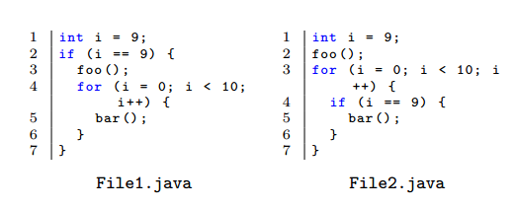
特征提取
抽象句法树
代码标识符：
1、调用节点：方法调用、类例引用 如 foo()、bar()
2、声明节点 ：方法声明、类型声明如 int
3、控制流节点：while、cath、if、throw（语句类型）
特
征
向
量
其他方法特定的或类特定，不考虑！
这可能不能推广到整个项目

Slide 14
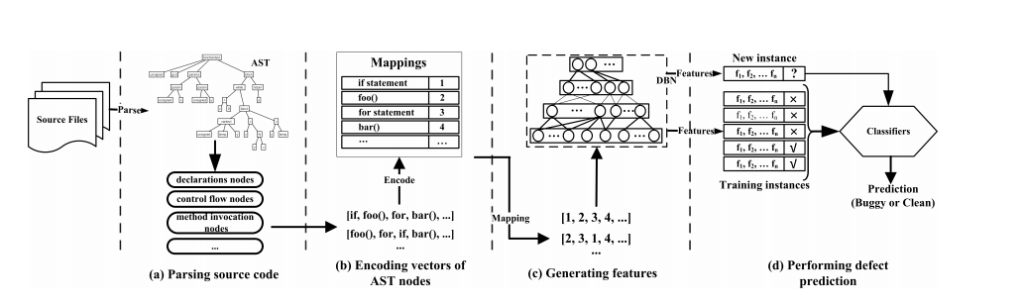
特征提取
特
征
向
量
提取特征：根据节点分类区分代码标识符、把标识符类型转化具体数值、将代码表示成向量
特征降维：根据节点分类区分代码标识符、把标识符类型映射成数值、将代码表示成向量形式
机器学习：正负样本训练模型、二分类预测

Slide 15
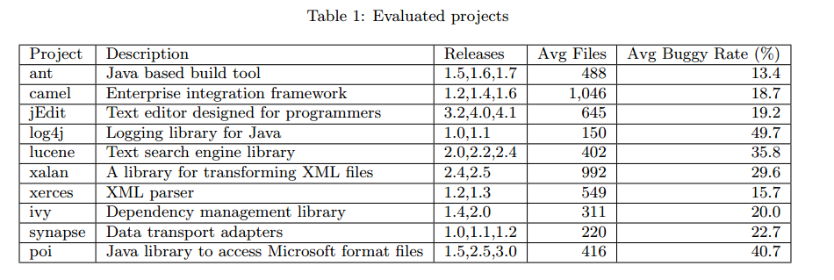
数据分析
旧版本用于训练模型、新版本用于测试模型

Slide 16
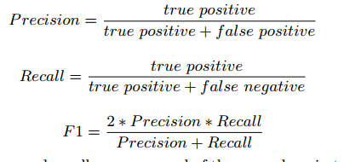
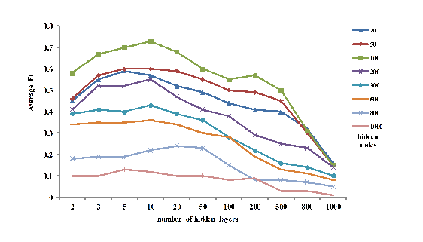
结果分析
评估准则：
精准率、召回率、F1值
常见的二分类评判准则
说明：DBN网络隐藏层节点数量设置对分类的结果有影响
过多，模型过拟合；多少，模型欠拟合，是模型的复杂度影响

Slide 17
自动问答系统
《 The Ubuntu Dialogue Corpus: A Large Dataset for Research in Unstructured Multi-Turn Dialogue Systems 》
PAPER 03

Slide 18
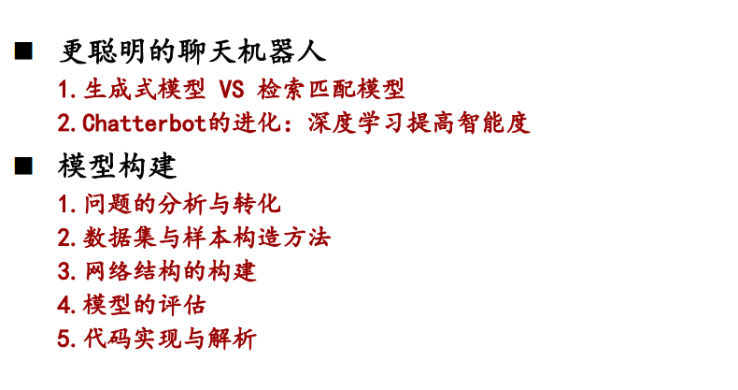
现状
特
征
向
量

Slide 19
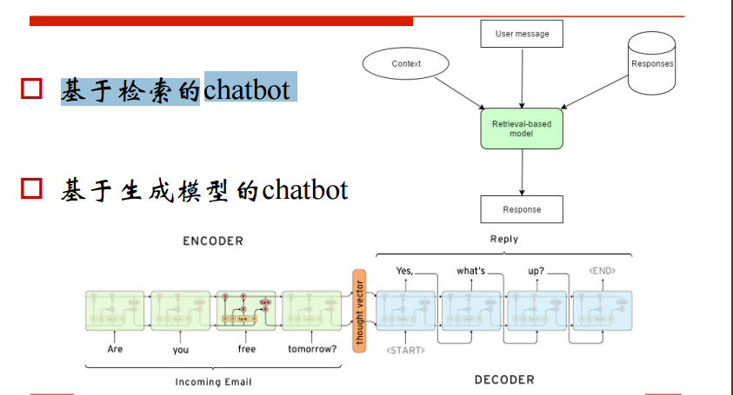

Slide 20
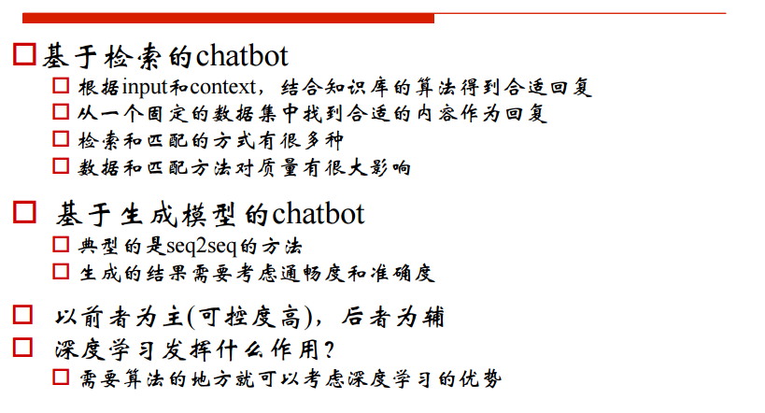
思考
自然语言文本→自然语言文本的 自动学习生成
形式语言文本→自然语言文本的自动学习生成
研究现有代码结构特征生成模型

Slide 21
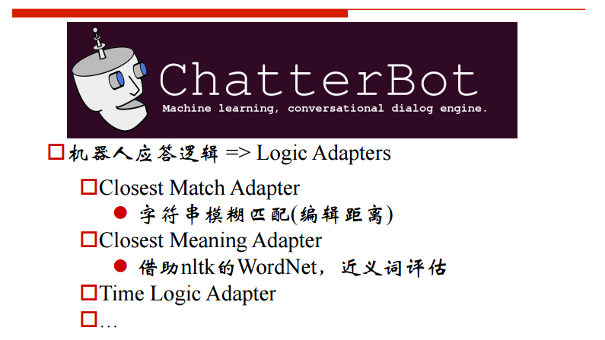
chatterbot

Slide 22
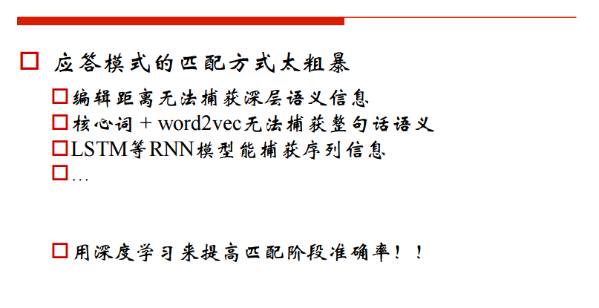
chatterbot

Slide 23
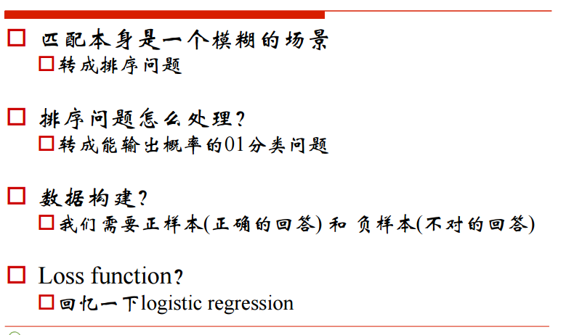
问题

Slide 24
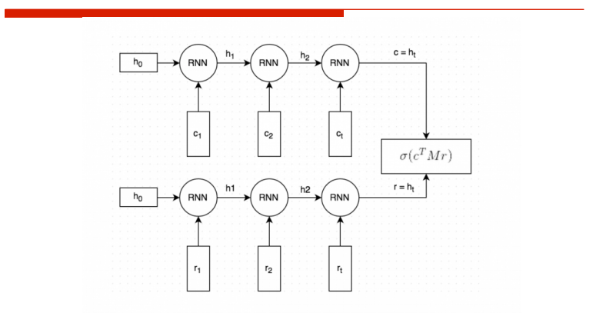
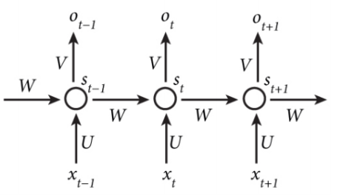
展开
Q
训练数据
学习权重参数:W、U、V
学习匹配矩阵:M
A

Slide 25
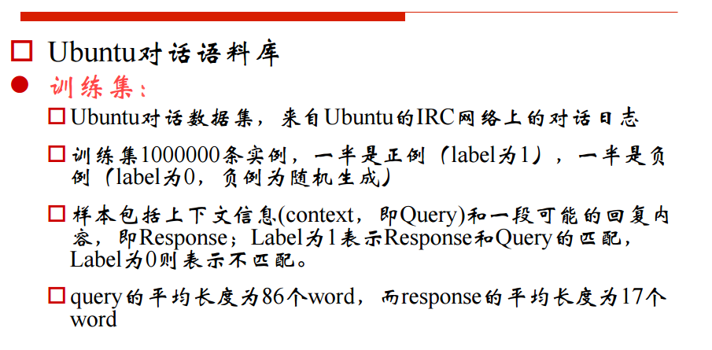
数据

Slide 26
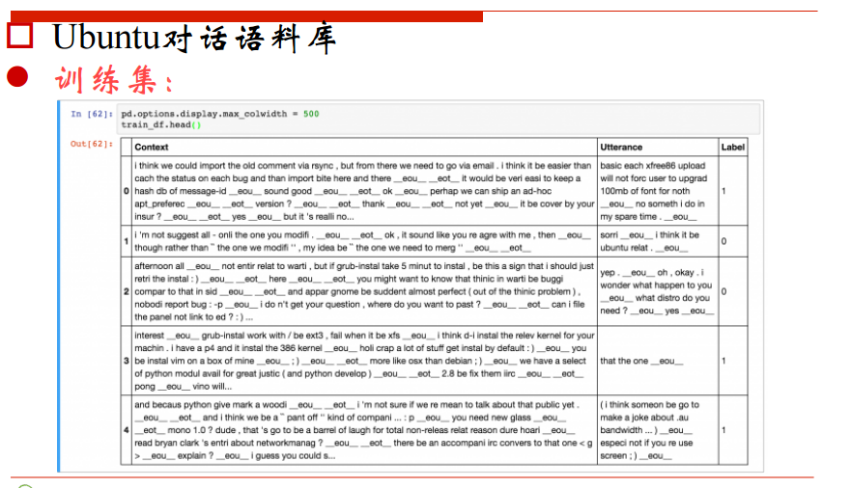
数据

Slide 27
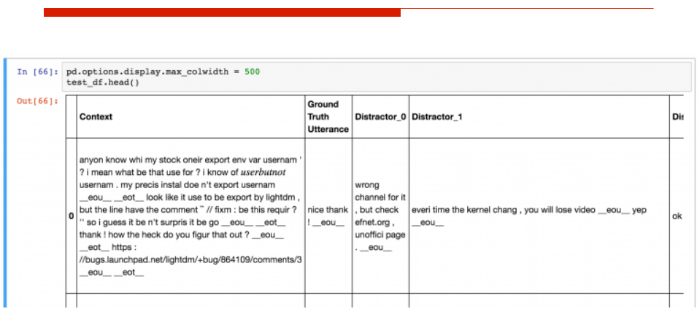
测试集 1个正样本，9个负样本

Slide 28
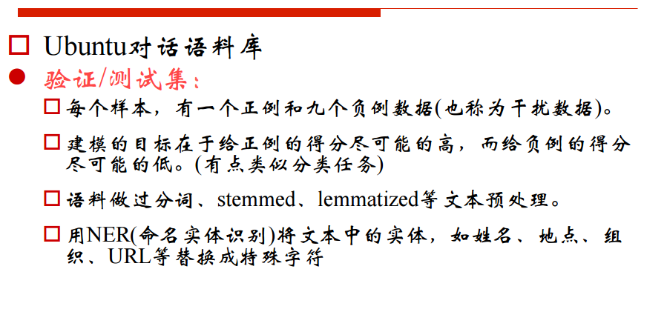
数据

Slide 29
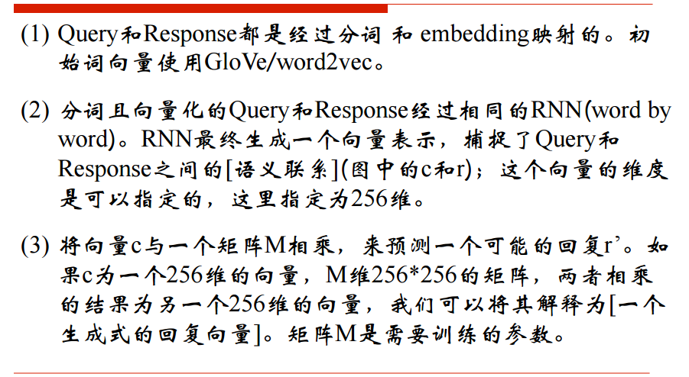
建模

Slide 30
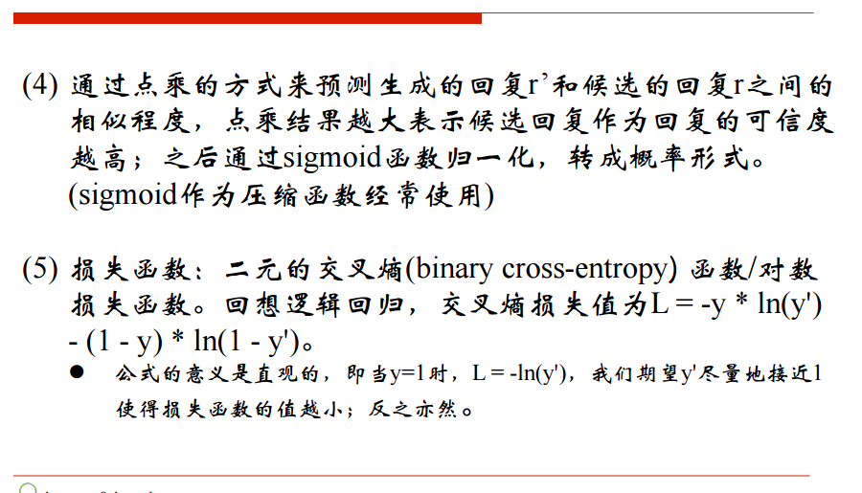
建模

Slide 31
C
谢谢欣赏！

